Slide 1
Волейбол
Правила игры

Slide 2

Волейбол
Правила игры
ВОЛЕЙБО́Л (англ. volley ball), командная спортивная игра с мячом на площадке 9 х 18 м, разделенной пополам сеткой (на высоте 2,43 м для мужских и 2,24 м для женских соревнований). Играющие стремятся ударами рук по мячу приземлить его на половине соперника. Зародился в США (1895)
Площадка и расстановка игроков
Начало игры. Подача
Приём и розыгрыш мяча
Переход
Счёт
Нарушения правил

Slide 3
Площадка и расстановка игроков
5
4
1
1
4
2
3
8
6
3
4
4
7
3
9
9
1
2

Slide 4
Начало игры. Подача
1
2
4
1
8
4
3
4
7
9
9
3

Slide 5
Приём и розыгрыш мяча
1
2
4
1
8
4
3
4
7
9
9
3

Slide 7
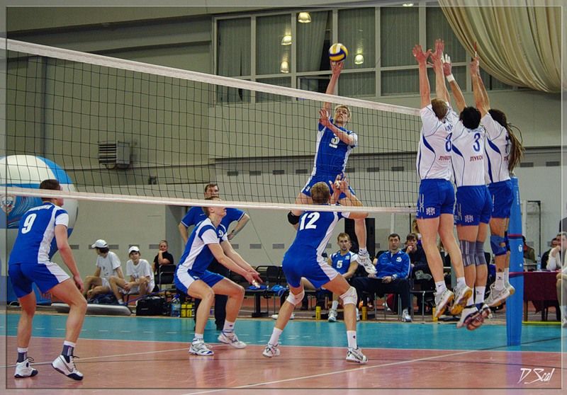
Нападающий удар

Slide 8


Slide 9
Переход
1
2
4
1
8
4
3
4
7
3
9
9

Slide 10
Счёт
18
25
25
27

Slide 11
Нарушение правил
1
2
4
1
8
4
3
4
7
3
9
9

Slide 12
1
2
4
1
8
4
3
4
7
9
9
3

